Slide 1
Електронні карти та глобуси. Картографічні інтернет-джерела. Історія розвитку українського війська
Автор: Портяний Богдан Васильович,
вчитель географії СЗОШ І-ІІІ ступенів № 5
Ім. Л.І. Бугаєвської м. Горішні Плавні

Slide 2
Після цього уроку ви зможете:
розпізнавати види карт за просторовим охопленням, масштабом, змістом;
визначати за картами об’єкти, напрямки, відстані, географічні координати;
застосовувати сучасні навігаційні системи на практиці;
користуватися навчальними картами й атласами, картографічними інтернет-джерелами;
використовувати Google-карти для візуалізації історичних подій

Slide 3
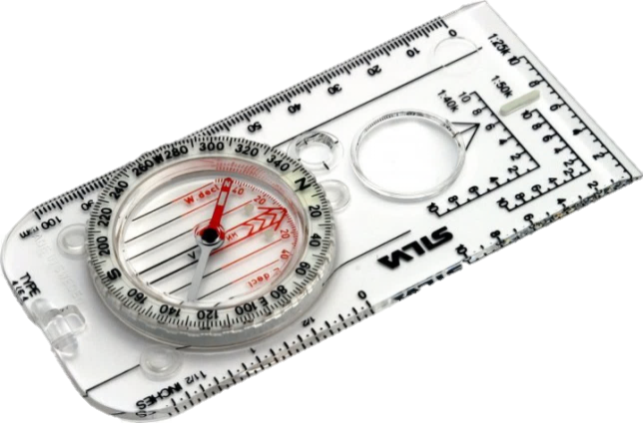
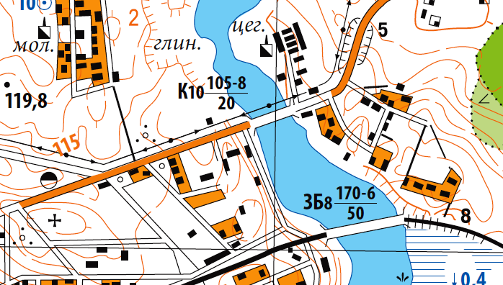
Інтерактивна вікторина

Slide 4
1
2
3
4
5
Військова топографія
Легенда карти
1
2
3
4
5
Визначення напрямків та відстаней
1
2
3
4
5
Математична основа карт
1
2
3
4
5

Slide 5
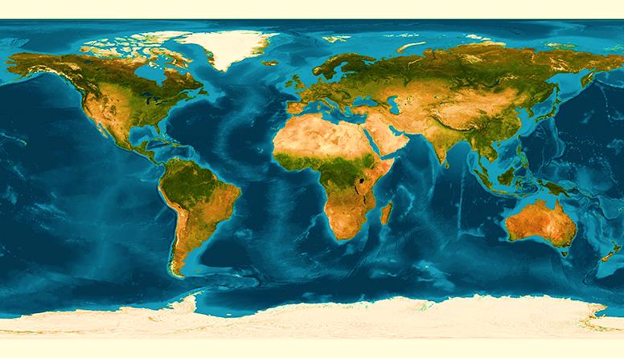
Географічна карта масштабу 1:2000000 відносяться до...
дрібномасштабних
середньомасштабних
великомасштабних
планів місцевостей

Slide 6
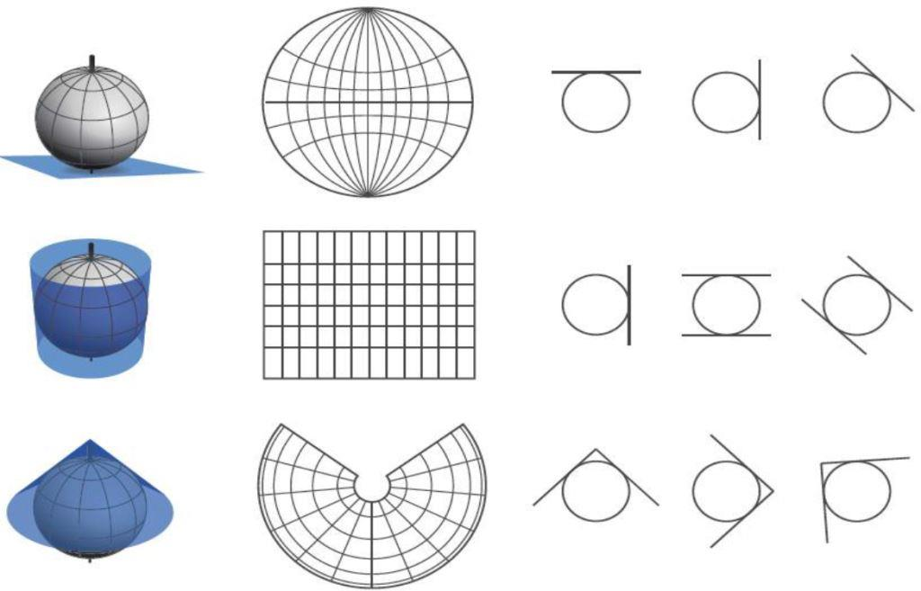
Якими лініями зображено меридіани в прямих азимутальних проекціях ?
кривими
прямими
колами
півколами

Slide 7
У якій картографічній проекції створена карта світу на емблемі ООН?
Циліндричній
прямій
Азимутальній косій
Конічній поперечній
Азимутальній прямій

Slide 8
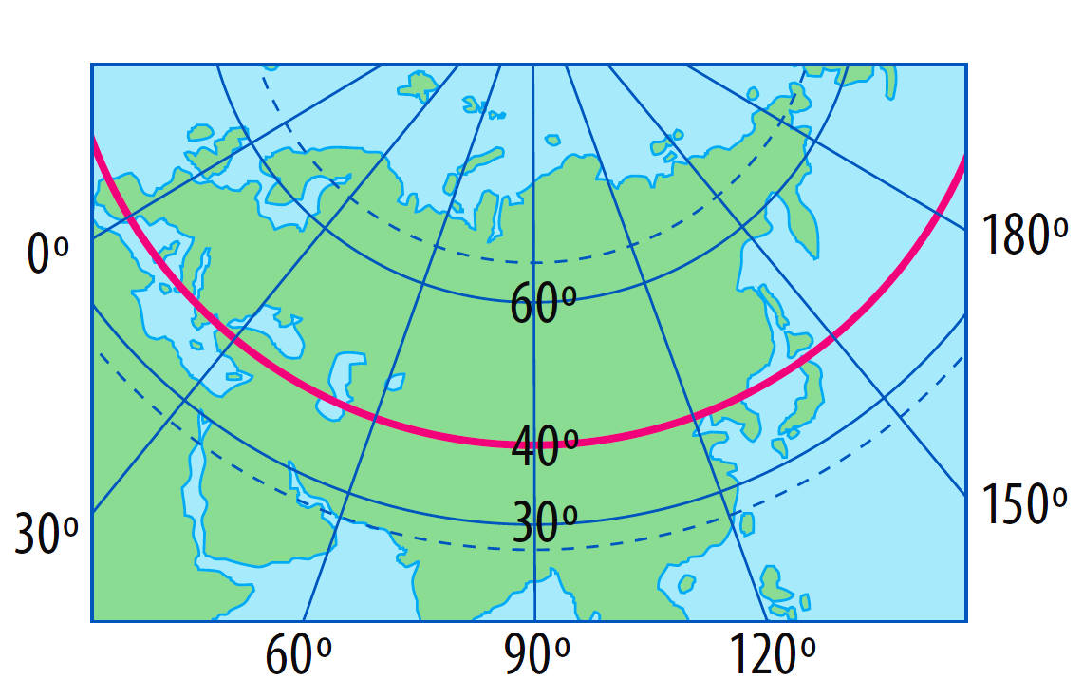
Картографічні проекції, які зберігають без спотворень площі, проте в них значно порушені кути та форми об’єктів називаються…
рівновеликі
довільні
рівнокутні
рівнопроміжні

Slide 9
Оберіть лише правильне твердження
Територію України на вітчизняних навчальних і довідкових картах
зображують у нормальній конічній рівнопроміжній проекції
За характером спотворень розрізняють циліндричні, конічні та азимутальні картографічні проекції
Карти світу здебільшого укладають у циліндричній поперечній, поліконічній або псевдоконічній проекціях
У рівнокутній циліндричній проекції паралелі зображені концентричними колами, а меридіани — радіусами, проведеними із загального центра цих кіл

Slide 10
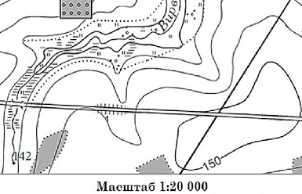
За яким азимутом потрібно рухатися від мосту автомобільною дорогою за умови її відхилення на 7 ° від напрямку на схід ?
277 °
83 °
97 °
187 °

Slide 11
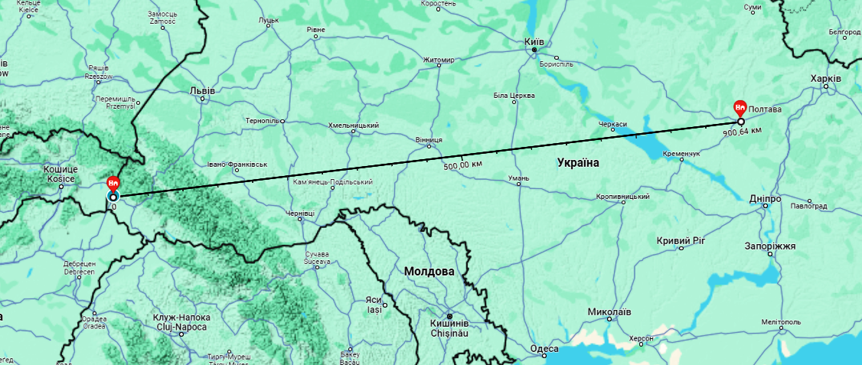
Визначте числовий масштаб карти, якщо відстань від Ужгорода до Полтави становить приблизно 900 км, а на карті вона дорівнює 18 см
1 : 2000000
1 : 5000000
1 : 50000
1 : 900000

Slide 12
На екскурсію учні йшли спочатку 5 км на південний схід, потім 5 км на північ, і ще 5 км на північний захід. Вкажіть, у якому напрямку і яку відстань вони повинні пройти, щоб повернутись у вихідну точку і пройти найкоротшу відстань?
5 км на південь
15 км на захід
10 км на південний схід
5 км на північ

Slide 13
За яким азимутом учні повертатимуться з екскурсії, якщо на екскурсію вони вирушили за азимутом 315°?
180°
315°
225°
135°

Slide 14
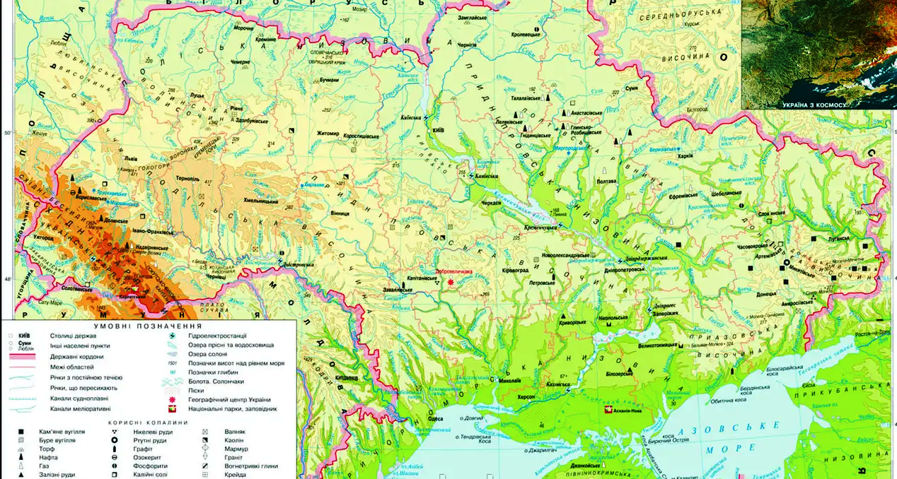
Визначте відстань від Полтави до Вінниці, якщо на карті масштабу 1:1000000 вона становить 55 см
5500000 м
1000 км
550 км
5500 км

Slide 15
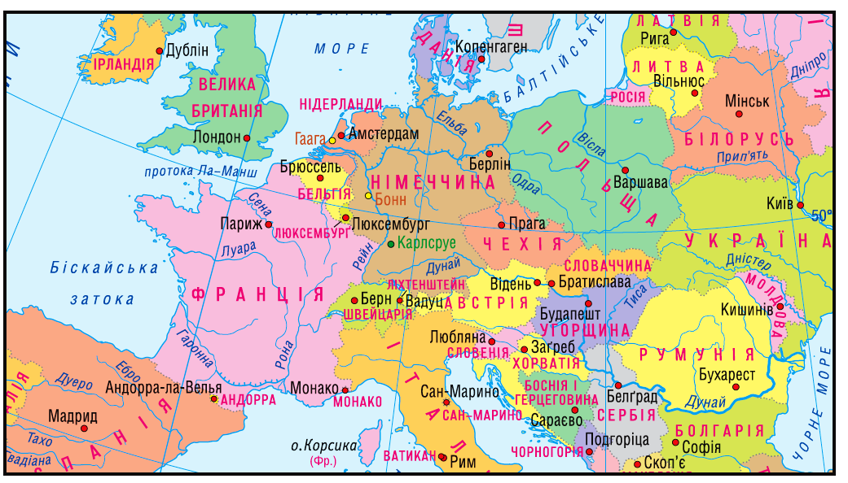
Визначте спосіб картографічного зображення на карті Європи
Спосіб ареалів
Спосіб картодіаграм
Спосіб якісного фону
Спосіб ізоліній

Slide 16
Що зображується на топографічних картах умовним знаком №4
чагарники
мішаний ліс
болото
луки

Slide 17
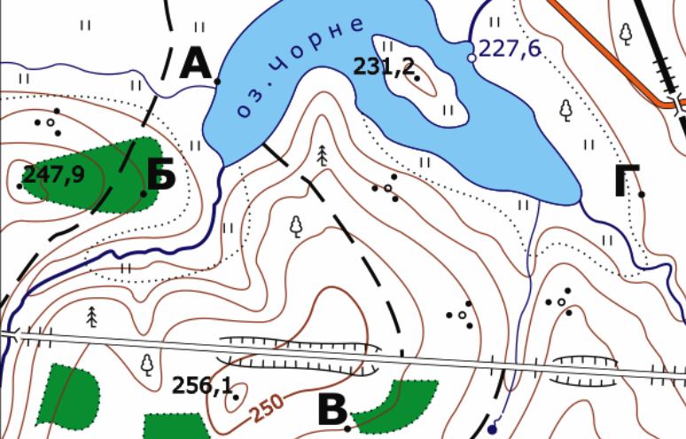
Назвіть лінії на плані, що з’єднують точки з однаковою абсолютною висотою над рівнем моря:
паралелі
горизонталі
ізотерми
меридіани

Slide 18
Процес відбору і узагальнення якісних і кількісних характеристик географічної карти в картографії називається…
Картографічна генералізація
Картографічна систематизація
Картографічна уніфікація
Картографування

Slide 19
Яка ширина проїжджої частини кам'яного мосту на фрагменті топографічної карти?
50 метрів
6 метрів
20 метрів
8 метрів

Slide 20
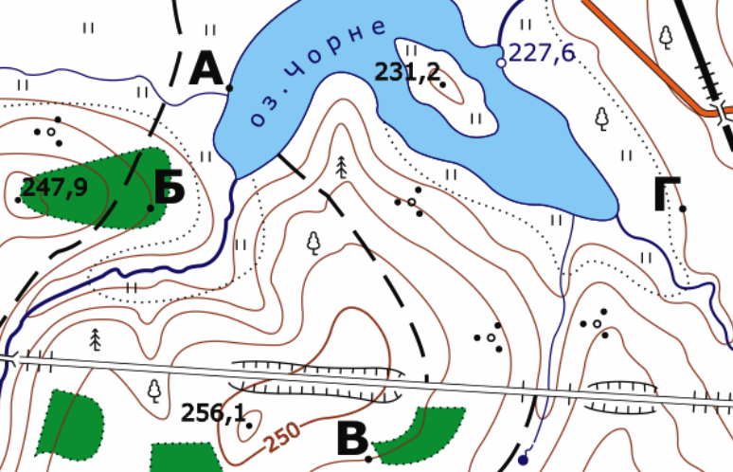
У якій точці на фрагменті карти краще всього організувати пункт спостереження за озером, враховуючи тактині властивості місцевості?
А
В
Г
Б

Slide 21
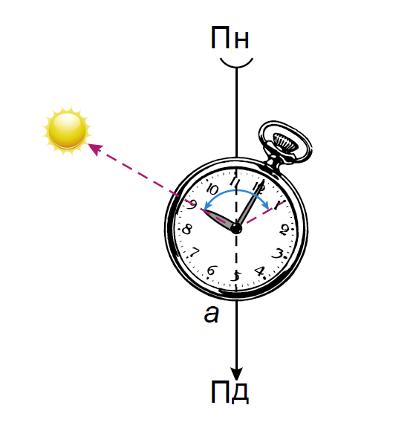
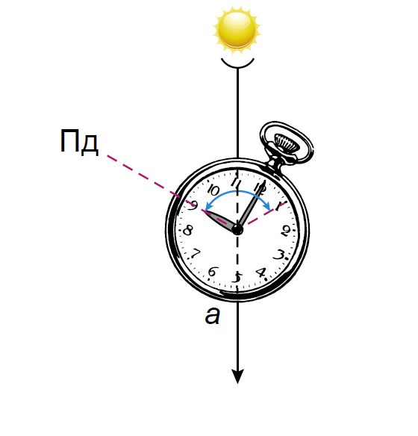
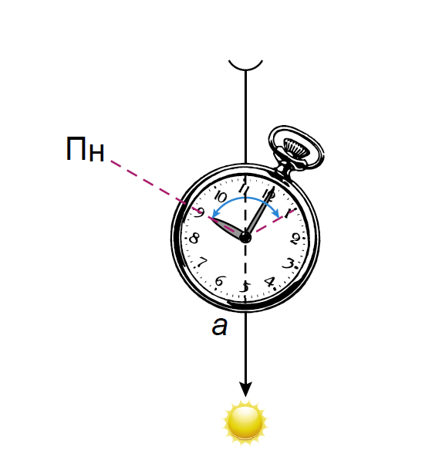
Оберіть правильний спосіб визначення сторін горизонту за годинником та Сонцем

Slide 22
Знайдіть помилковий спосіб визначення сторін горизонту за місцевими предметами
Піднятий кінець нижньої поперечини хреста православних церков звернений на північ
На деревах хвойних порід смола зазвичай більше накопичується з північного боку
Річні кільця на свіжих пеньках з північного боку розташовані ближче один до одного
Улітку ґрунт біля великих каменів, кущів, будівель сухіший з південного боку

Slide 23
Яким терміном у військовій топографії позначається огляд позицій противника в районі майбутніх бойових дій особисто командиром та офіцерами штабів для отримання переваги й прийняття рішення ?
Рекогносцировка
Орієнтування
Балістика
Маневреність

Slide 24
До основних тактичних властивостей
місцевості НЕ належить…
Маскування
Прохідність
Спостереження
Захисні властивості
Відносна висота місцевості
Умови орієнтування

Slide 25
www.google.ru
www.publiclibrary.ru
www.blogs.mk.ru
www.diary.ru
www.0lik.ru
Вітаємо переможців

Slide 26
Практична робота
1. У пошуковій системі Google відкрийте застосунок «Карти».
2. Ліворуч натискаєте «Збережені», «+ Новий список».
3. Даєте списку назву «Бойовий шлях УСС» або іншу.
4. Натискаєте «Додати місце» і вводите назву місцевості, де відбувалися бої УСС.
5. У клітинці «Розкажіть про це місце» надаєте опис події.
6. Знову натискаєте «Додати місце» і виконуєте ті ж дії.
7. Наприкінці роботи копіюєте покликання на карту і прикріпляєте до відповідного завдання в гугл-класі.

Slide 27
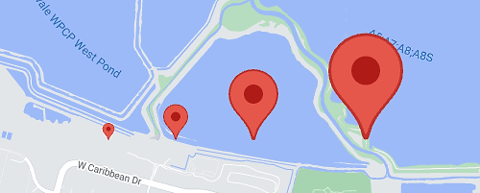
Критерії оцінювання практичної роботи
1. Правильно визначені місця боїв – 5 балів.
2. Наявність описів подій – 5 балів.
3. Грамотність – 2 бали.

Slide 28
РЕФЛЕКСІЯ
Чи була інформація, отримана сьогодні, новою для вас? Яка?
Чи була інформація, отримана сьогодні, складною для вас? Яка?
Чи була інформація, отримана сьогодні, цікавою для вас? Яка?
Чи були форми роботи на уроці цікавими? Чи варто їх використовувати на інших уроках?

